Slide 1
《数值分析》5
----解线性方程组的直接法
对象？
有什么用？
AX=B
➔
➔
➔
➔
方程组化简—消元过程
高斯消元法及算法实现
矩阵初等变换与高斯变换
Frobenius矩阵与LU分解

Slide 2
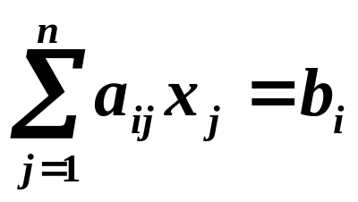
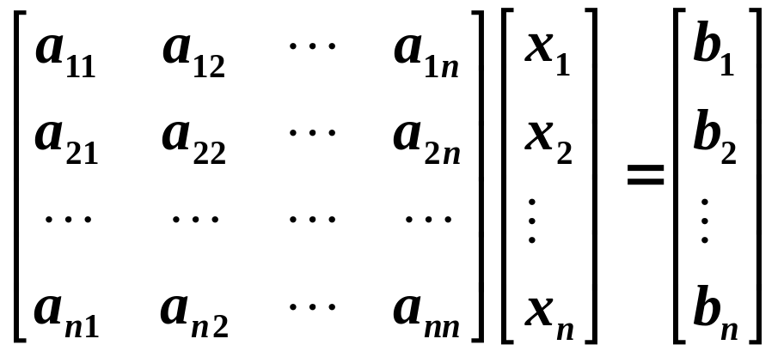
线性方程组的矩阵形式
a₁₁x₁+ a₁₂x₂+····+ a_{1n}x_{n} = b₁
a₂₁x₁+ a₂₂x₂+····+ a_{2n}x_{n} = b₂
·········································
a_{n1}x₁+ a_{n2}x₂+····+ a_{nn}x_{n} = b_{n}
( i=1,2,···,n )
线性方程组求解:
1. 直接方法;
2. 基本迭代法;
3. 子空间方法
A X = b
X ? → b
2/16

Slide 3
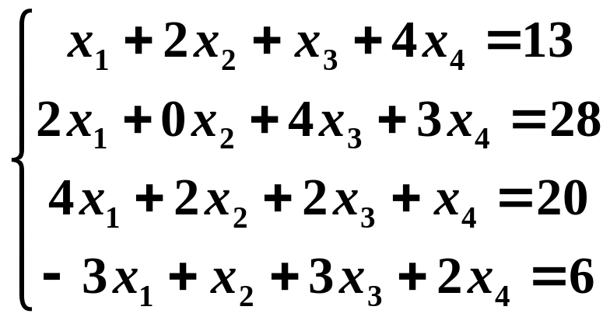
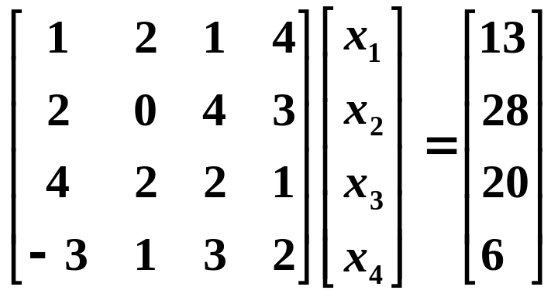
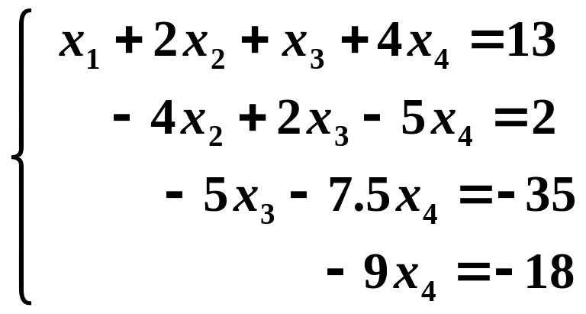
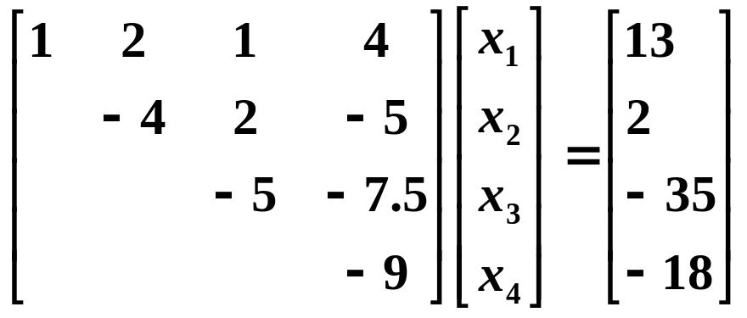
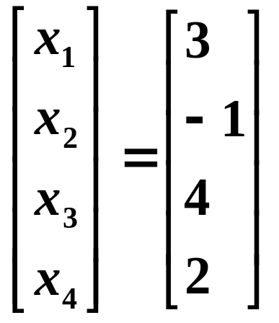
例
x₄ = 2, x₃=4, x₂= –1, x₁ = 3
3/16

Slide 4
解线性方程组的克莱姆方法
1. 输入矩阵 A 和右端向量 b;
2. 计算 A 的行列式 D,如果 D=0,则输出错信息结束,否则进行 3 ;
3. 对 k=1,2,···,n 用 b 替换 A 的第 k 列数据,并计算替换后矩阵的行列式值 D_{k};
4. 计算并输出 x₁ = D₁ / D,····, x_{n}=D_{n}/D, 结束。
高斯消元法
第一步: 将方程组化简为三角形方程组;
第二步: 解三角形方程组,获方程组的解。
4/16

Slide 5
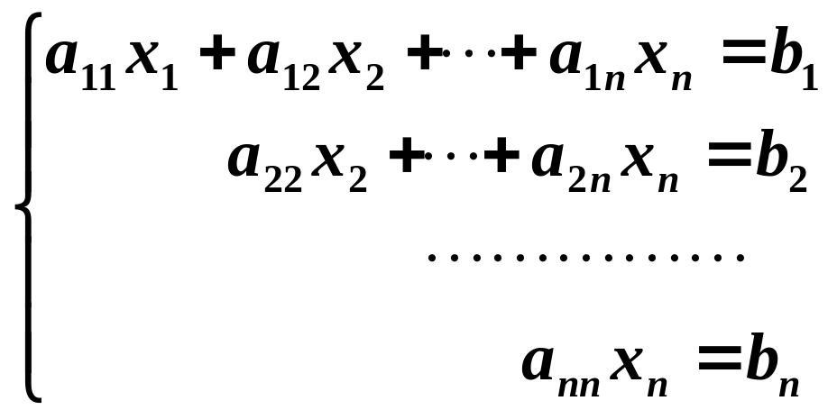
解上三角方程组
(a₁₁…a_{nn}≠0)
计算：x_{n} = b_{n} /a_{nn}
x_{k}=[b_{k} - (a_{k , k+1}x_{k+1}+ … + a_{k,n}x_{n})] / a_{k k}
( k =n-1,···,1 )
除法: n次; 乘法: n(n-1)/2次,
乘、除法运算共 n(n+1)/2 次, 简记为 O( n² )
5/16

Slide 6
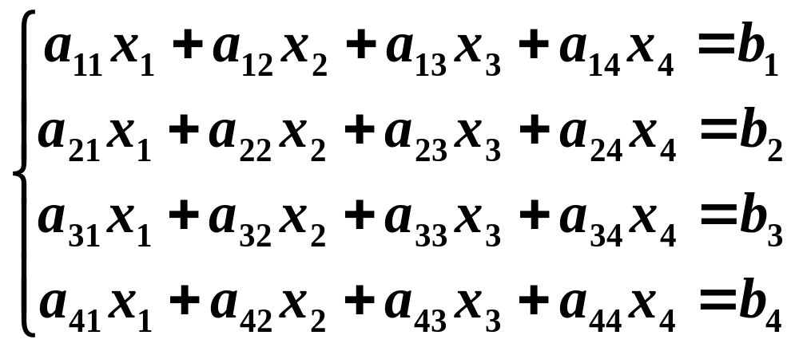
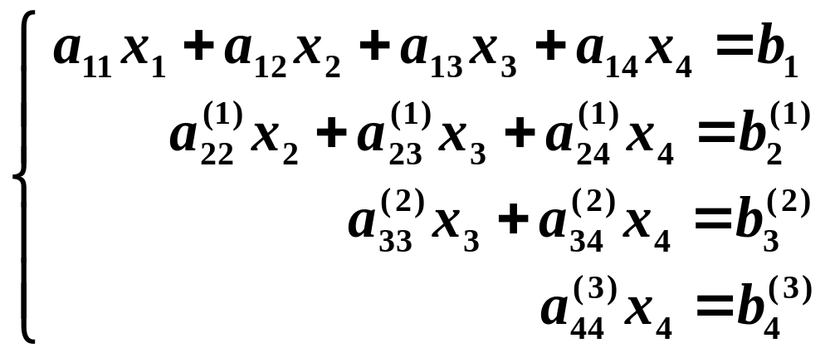
消元过程(化一般方程组为上三角方程组)
➔
6/16

Slide 7
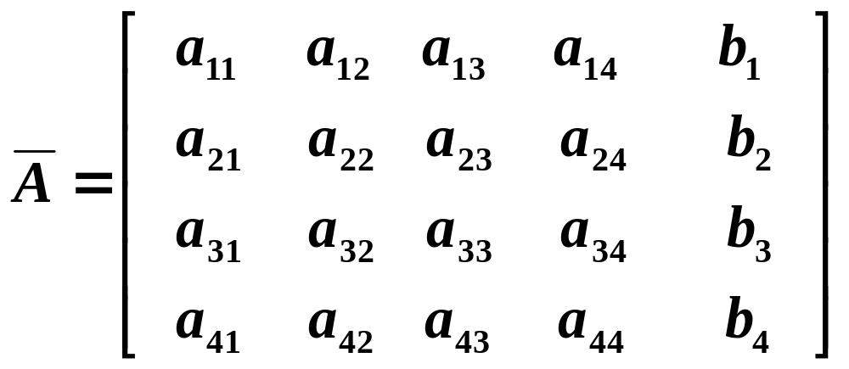
增广矩阵
计算: [m₂₁ m₃₁ m₄₁]^{T} = [a₂₁ a₃₁ a₄₁]^{T} / a₁₁
7/16

Slide 8
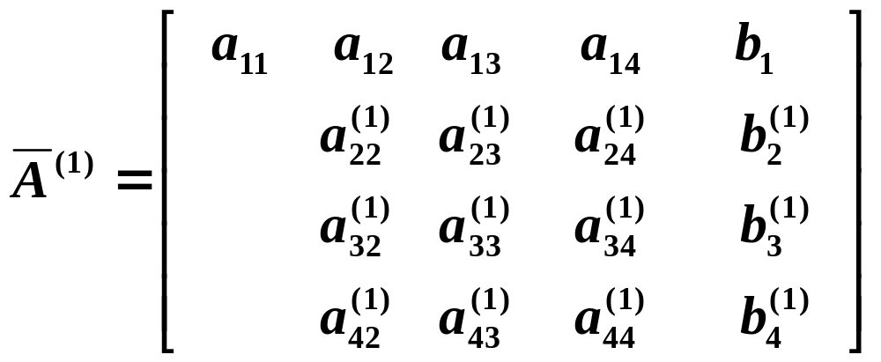
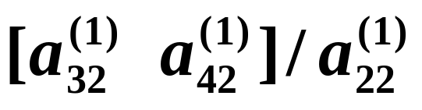
实现第一轮消元
计算: [m₃₂ m₄₂]^{T} =
8/16

Slide 9
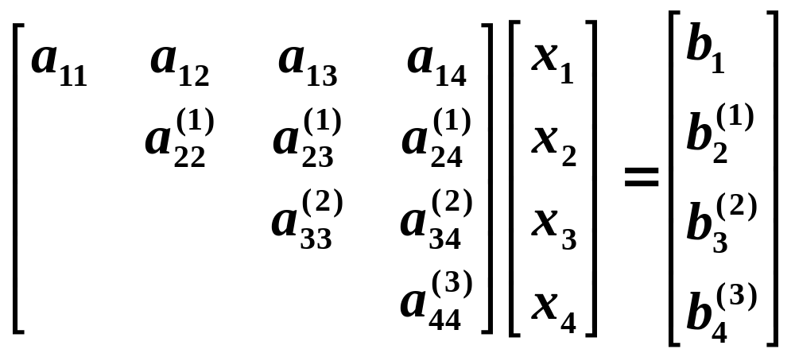
上三角方程组
n阶方程组消元过程乘法次数:
(n-1)n+(n-2)(n-1)+…+1×2=(n³-n)/3
除法次数: (n-1)+(n-2)+…+1=n(n-1)/2
回代过程：n(n+1)/2
总: n²+(n³-n)/3, 简记 O(n³)
n | 2 | 3 | 4 | 5 | 6
高斯 | 6 | 17 | 36 | 65 | 106
克莱姆 | 8 | 51 | 364 | 2885 | 25206
9/16

Slide 10
高斯消元法算法:
1. For k=1,···,n-1 Do
2. For i=k+1,···,n Do
3. a_{ik} ← a_{ik} / a_{kk}
4. For j=k+1,···,n Do
5. a_{ij} ← a_{ij} – a_{ik}×a_{kj}
6. EndDo
7. b_{i} ←b_{i} – a_{ik}×b_{k}
8. EndDo
9. EndDo
10/16

Slide 11
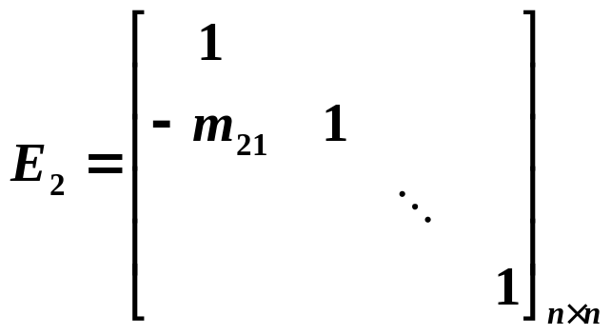
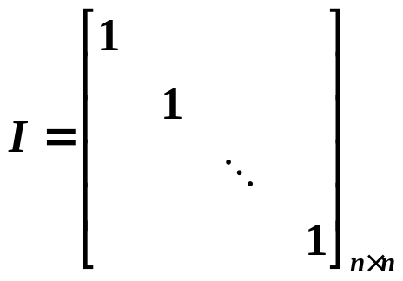
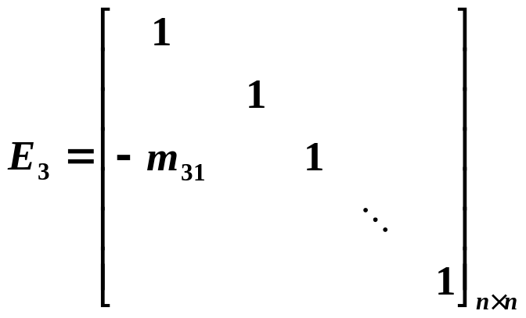
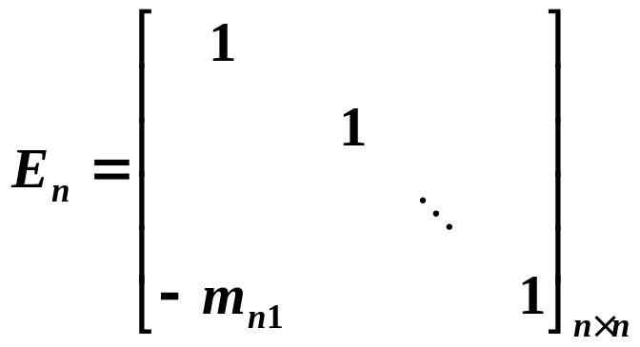
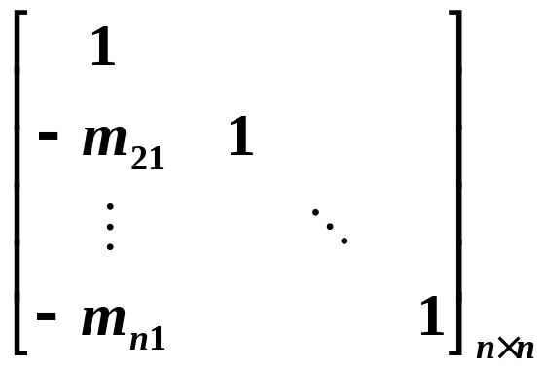
初等矩阵与Gauss变换
第一行乘 –m₂₁
加到第二行
············
F₁ = E_{n}····E₃E₂ I ➔
F₁ =
11/16

Slide 12
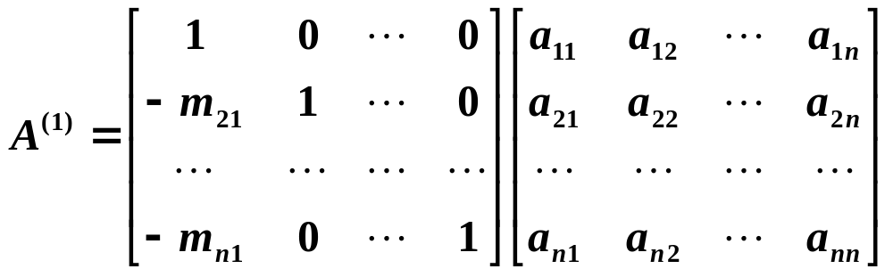
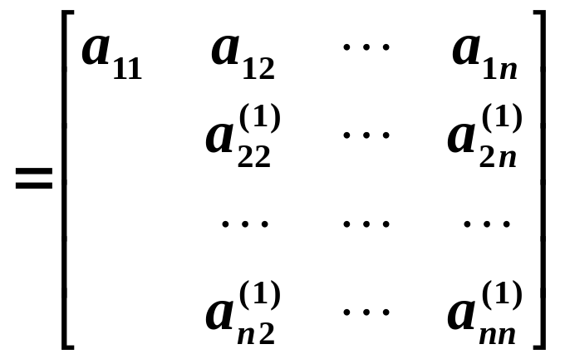
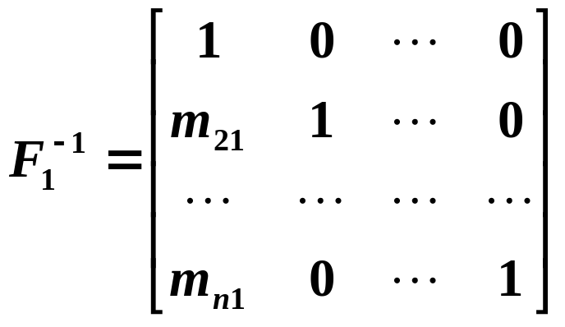

F₁ = E_{n}····E₃E₂
第一轮消元: A⁽¹⁾ = F₁ A
关键：如何去找F₁
12/16

Slide 13
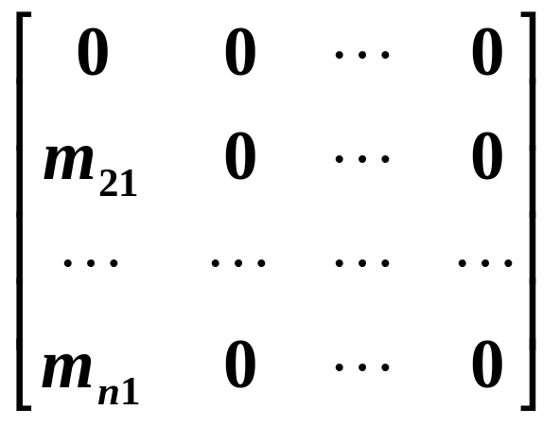
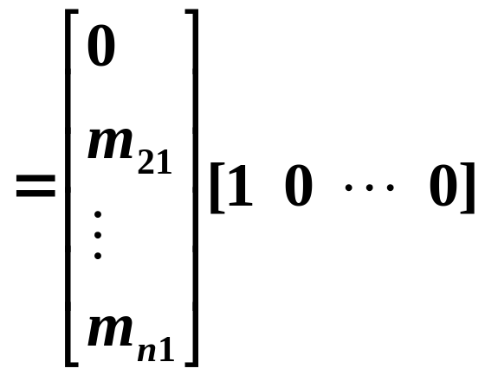
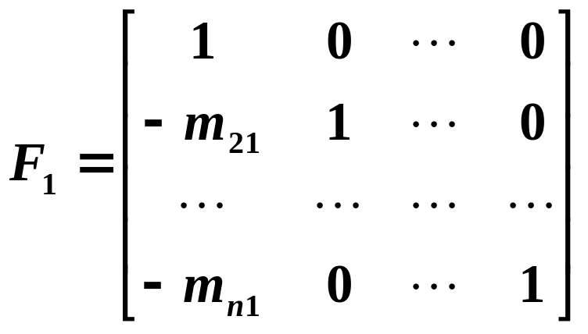
= m₁ e₁^{T}
= I – m₁e₁^{T}
F₁^{–1} = I + m₁e₁^{T}
13/16

Slide 14
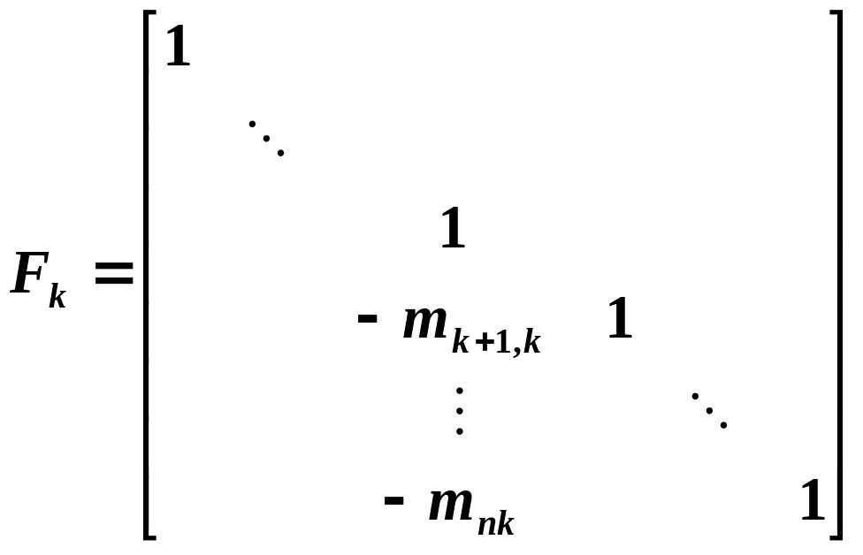
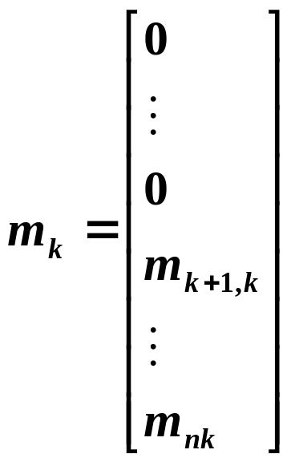
= I – m_{k}e_{k}^{T}
( k = 1, 2, ···, n – 1)
e_{k}^{T}=[ 0 ··· 0 1 0 ··· 0 ]
F_{k}^{–1} = I + m_{k}e_{k}^{T}
14/16

Slide 15
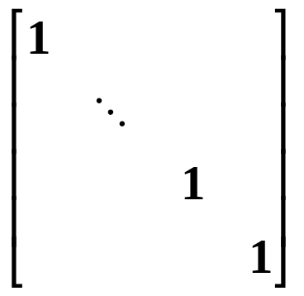
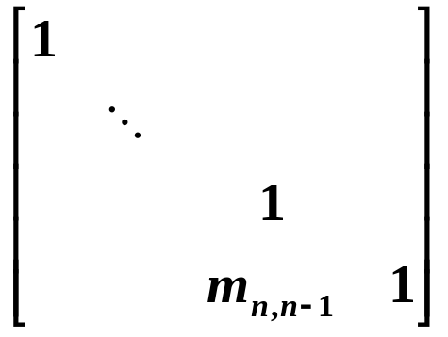
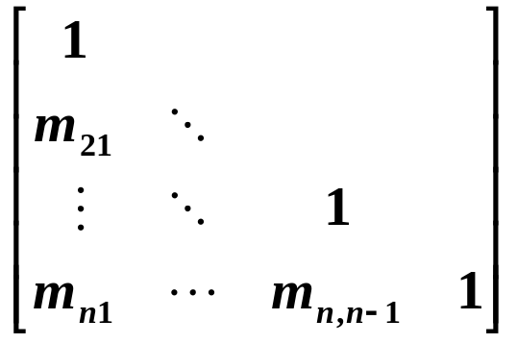
Gauss消元结果
A^{(n – 1)} = F_{n-1}F_{n-2}·······F₁ A
F_{k} = I – m_{k}e_{k}^{T} ( k = 1, 2, ···, n – 1)
称F_{k} 为 Frobenius矩阵, F_{k}^{–1} = I + m_{k} e_{k}^{T}
F₁⁻¹F₂⁻¹ ······ F_{n-1}⁻¹ =
➔
➔
···· ➔
15/16

Slide 16
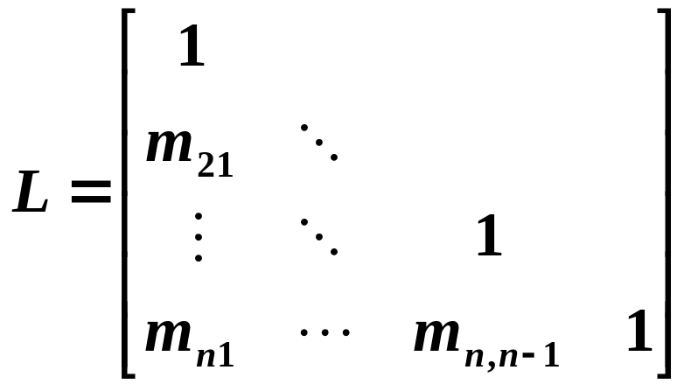
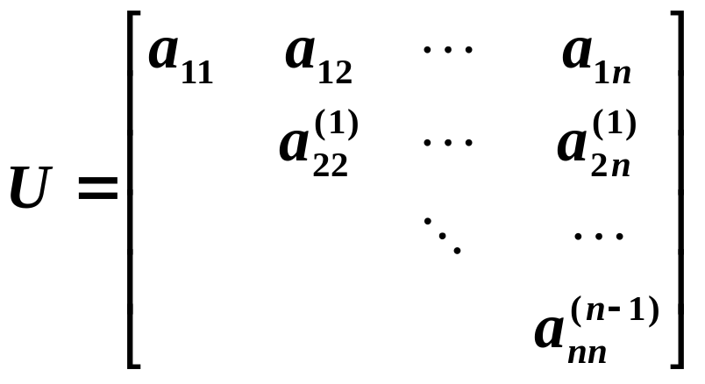
F_{n-1}F_{n-2}·······F₁ A = A^{(n – 1)}
➔
A = (F₁⁻¹F₂⁻¹ ······ F_{n-1}⁻¹ ) A^{(n – 1)}
L U
矩阵的三角分解: A = L U
16/16

Slide 17
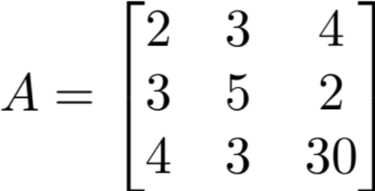
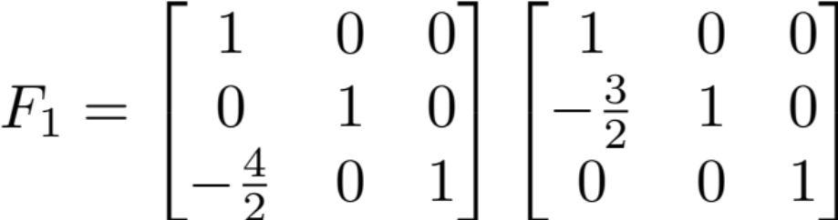
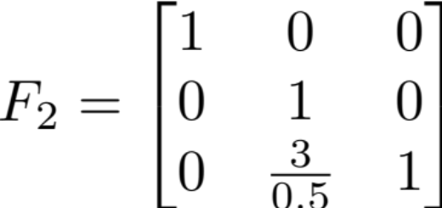
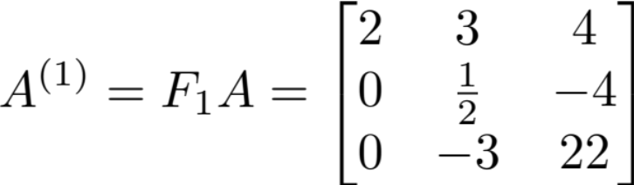
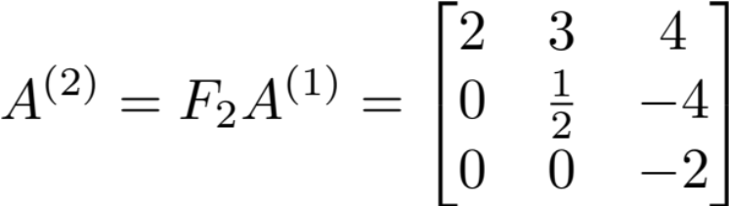

举例： 用高斯消元法对如下系数矩阵A进行三角分解
(-3/2)r₁+r₂
➔
(-2)r₁+r₃
6r₂+r₃
➔
➔
➔
➔
L
U
➔

Slide 18
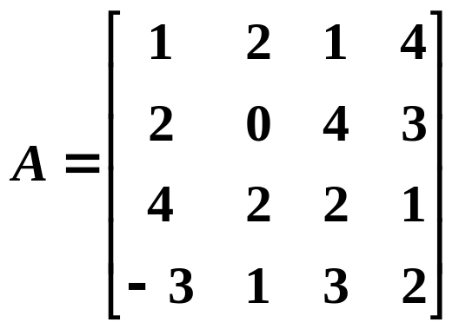
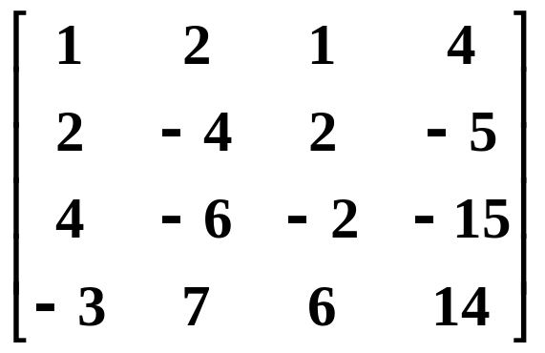
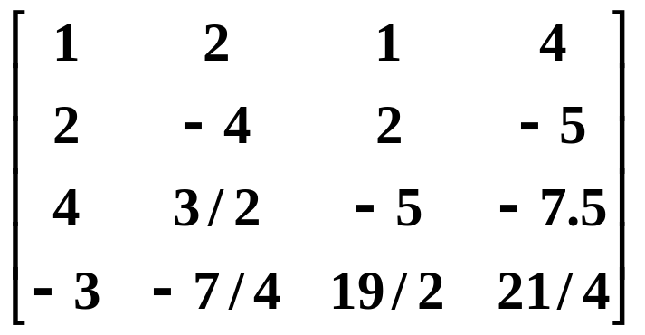
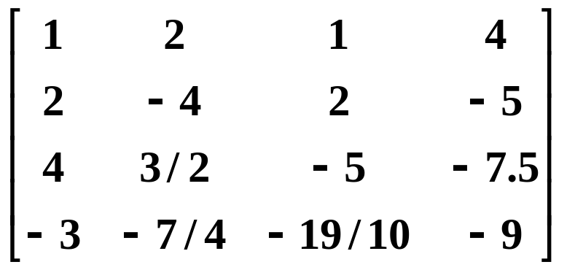
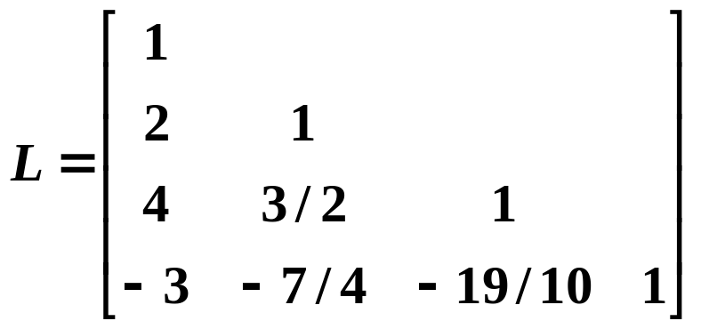
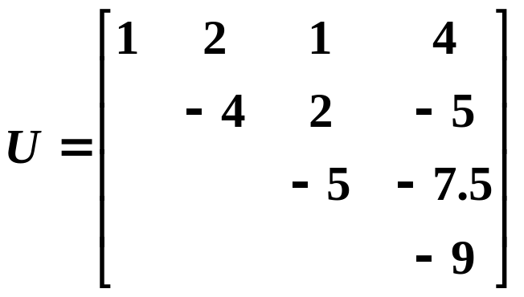
➔
➔
➔

Slide 19
思考与练习
分析Frobenius矩阵 F_{k}= I – m_{k} e_{k}^{T} 的结构,证明F_{k}^{–1} = I + m_{k} e_{k}^{T} 为其逆矩阵。
证明“下三角矩阵的逆矩阵也是下三角矩阵”是否正确
证明“两个下三角矩阵的乘积矩阵也是下三角矩阵”
2. 证明(F₁⁻¹F₂⁻¹ ······ F_{n-1}⁻¹ ) 是下三角矩阵

